Slide 1
Композиция в изобразительном искусстве

Slide 2
Композиция – соединение, составление, связь
Композиция – это действие, процесс создания какого-либо произведения (художественного, литературного, музыкального)
Основной закон композиции: создание единого целого путем гармоничного соединения составных частей

Slide 3
Оптические иллюзии

Slide 4
Оптические иллюзии

Slide 5
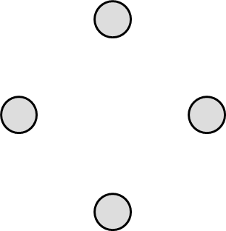
Оптические иллюзии

Slide 6
Центр композиции

Slide 7
Контраст и нюанс

Slide 8
Динамика и статика

Slide 9
Симметрия и асимметрия

Slide 10
Определите композицию

Slide 11
Определите композицию

